Slide 1

Kick-Off
20.04.2015

Slide 2

Wer sind wir?

Slide 3
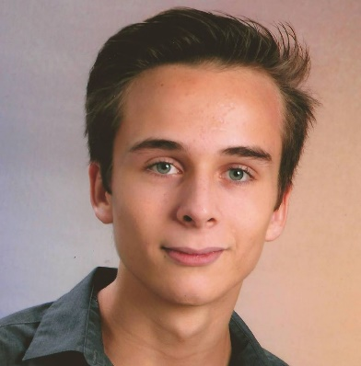

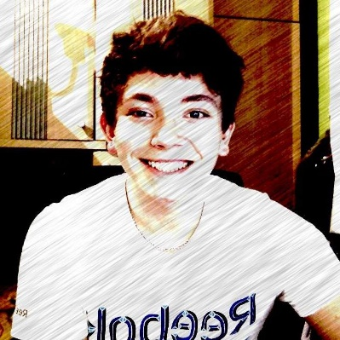



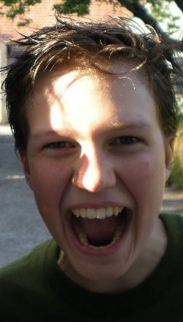
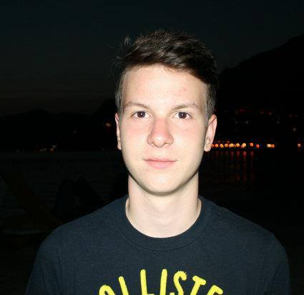

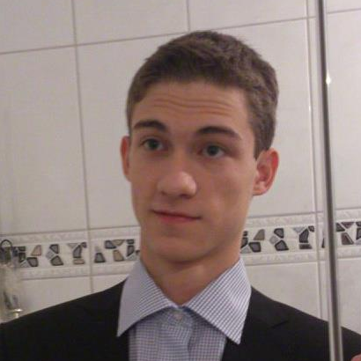
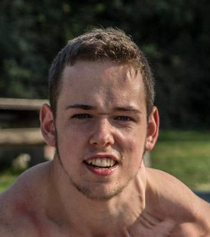

Slide 4

Wo wollen wir hin?

Slide 5


Slide 6
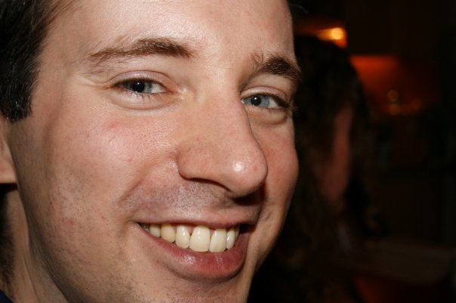

Slide 7

6 Wochen
Viel Arbeit
Ne Menge andere Scheiße zu tun

Slide 8

Disziplin

Slide 9

Hilfsbereitschaft

Slide 10

Spaß

Slide 11
Los Geht‘s -Aufgabeneinteilung-

